Slide 1

ПЕДАГОГИЧЕСКИЙ СОВЕТ
Библиотечная служба
Психолого-логопедическая
служба
МЕТОДИЧЕСКИЙ СОВЕТ
«Повышение качества образования на основе
компетентностно-деятельностного
подхода, реализующего стандарты ФГОС НОО и ФГОС ООО»
Кафедры
Тьюторское
сопровождение
ТГ:
временные
и постоянные
Школа
педагогического
мастерства
Работа учителей
по
индивидуальному
плану
Конечные итоги
обучения и воспитания
АТТЕСТАЦИЯ
Профрост учителя
ТОИУУ
ТвГУ
Курсы повышения квалификации

Slide 2
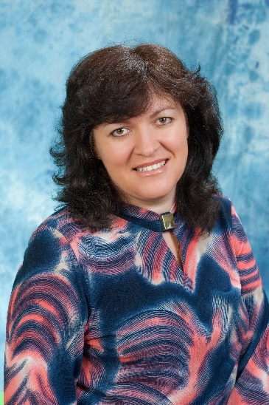
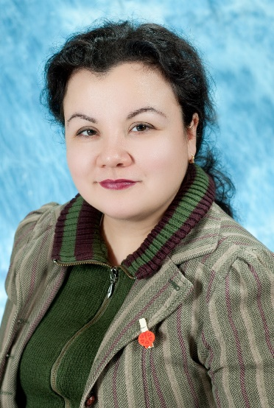
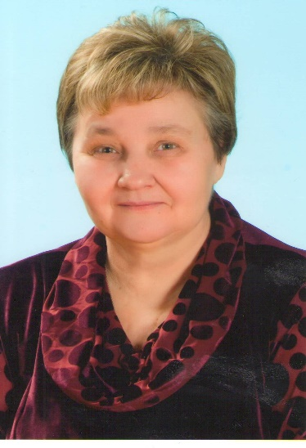
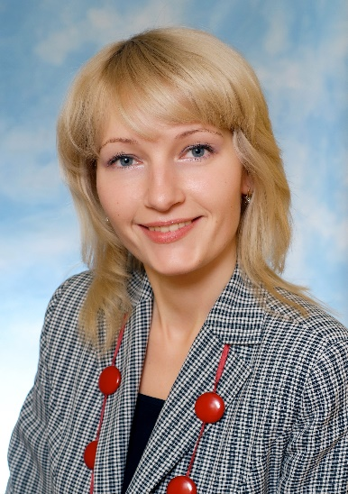
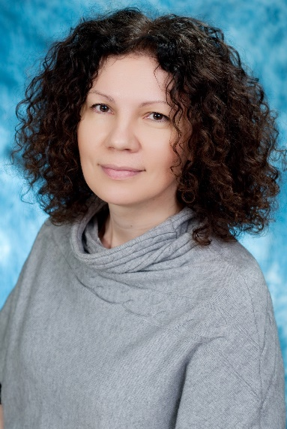
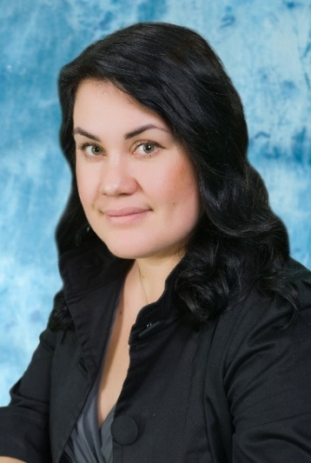
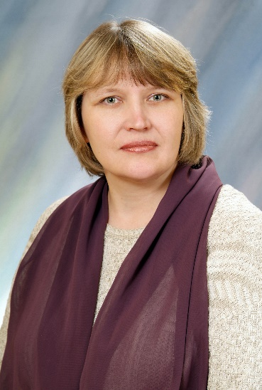
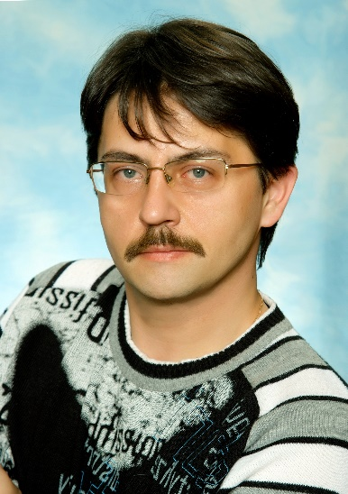
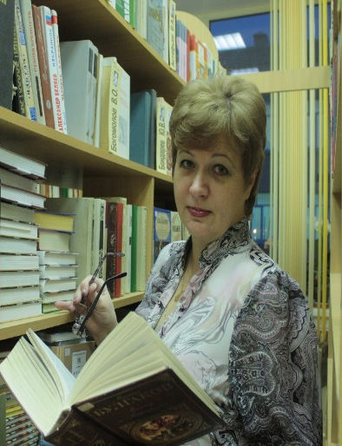
Члены методического совета-руководители кафедр

Slide 3
Национальный проект «Образование»
ориентирован на создание в образовательной среде к 2024 году точек роста для профессионального и карьерного лифта педагогических работников через
эффективные механизмы выявления и восполнения профессиональных дефицитов;
формирование индивидуальных траекторий профессионального совершенствования;
обеспечение непрерывного и планомерного повышения квалификации педагогических работников.

Slide 4
Профессиональный рост учителя
Внешние формы профессионального роста:
обучение на курсах повышения квалификации; подготовка экспертов ГИА;
участие в работе городских методических объединений, постоянно действующих семинаров, панораме педагогических технологий;
участие в вебинарах;
обучение в Летней школе МГУ учителей математики и учителей иностранных языков;
участие в Межрегиональном клубе «Учитель года»;
участие в проекте «Школы городов России – Партнеры Москвы» «Взаимообучение городов»

Slide 5
Профессиональный рост учителя
29 педагогов прошли курсовую подготовку по теме: «Модернизация содержания образования в условиях введения ФГОС»;
23 педагога прошли повышение квалификации по программе дополнительного профессионального образования «Педагог дополнительного образования: современные подходы к профессиональной деятельности»;
10 педагогов прошли повышение квалификации по программе дополнительного профессионального образования «Формирование у детей навыков безопасного участия в дорожном движении»;
12 педагогов прошли курсы по теме: «Как общаться с агрессивно настроенными родителями: способы конструктивного взаимодействия»;
5 педагогов прошли курсы при центре «Кванториум» «Основы прототипирования»;
5 педагогов прошли курсы повышения квалификации по программе дополнительного профессионального образования «Психолого-педагогические условия профилактики употребления ПАВ среди подростков»;
3 педагога посетили ежегодный семинар в Центре суицидальной превенции ГБУЗ «ОКПНД».

Slide 6
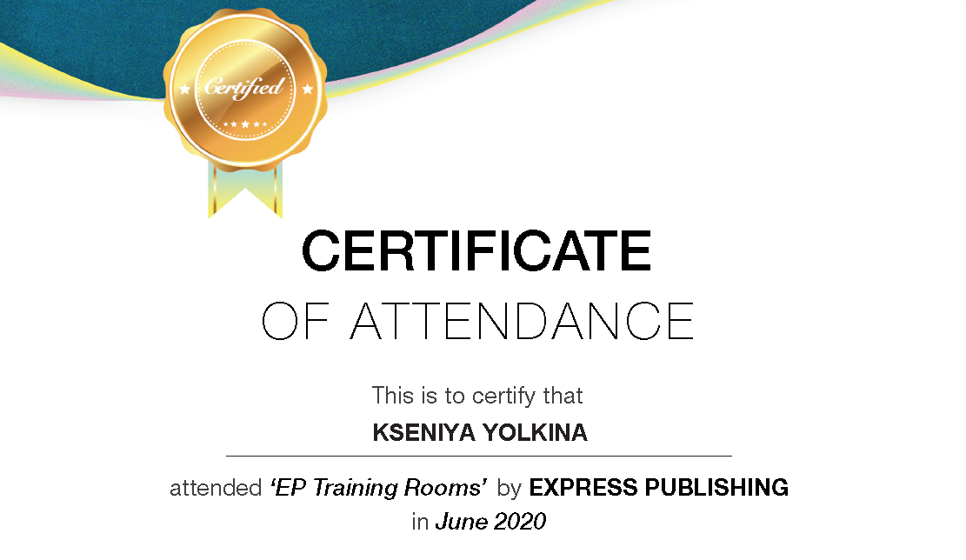

Профессиональный рост учителя
Исаева А.И., Буневич В.Р., Ёлкина К.И., Рябова Е.В., Жиганов В.В.,
Крылова Д.Ю., Лобанова А.К., Круглая Е.Л., Мишин А.В. прошли
трехнедельное обучение в июне на международных курсах Express Publishing
по теме "Методика преподавания английского языка в XXI веке" и получили
сертификаты международного образца.

Slide 7
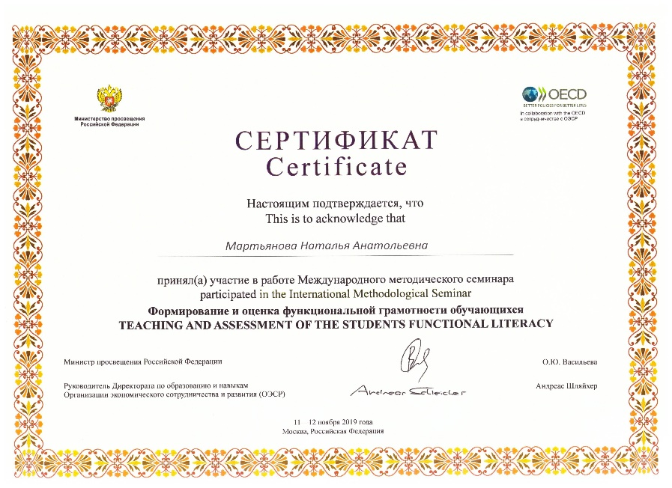
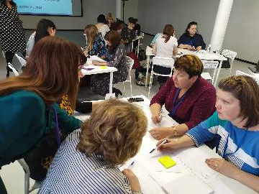
Профессиональный рост учителя
Мартьянова Н.А. посетила трехдневный Международный семинар
по формированию и оценки функциональной грамотности в городе
Москва, организованный Министерством просвещения РФ.

Slide 8
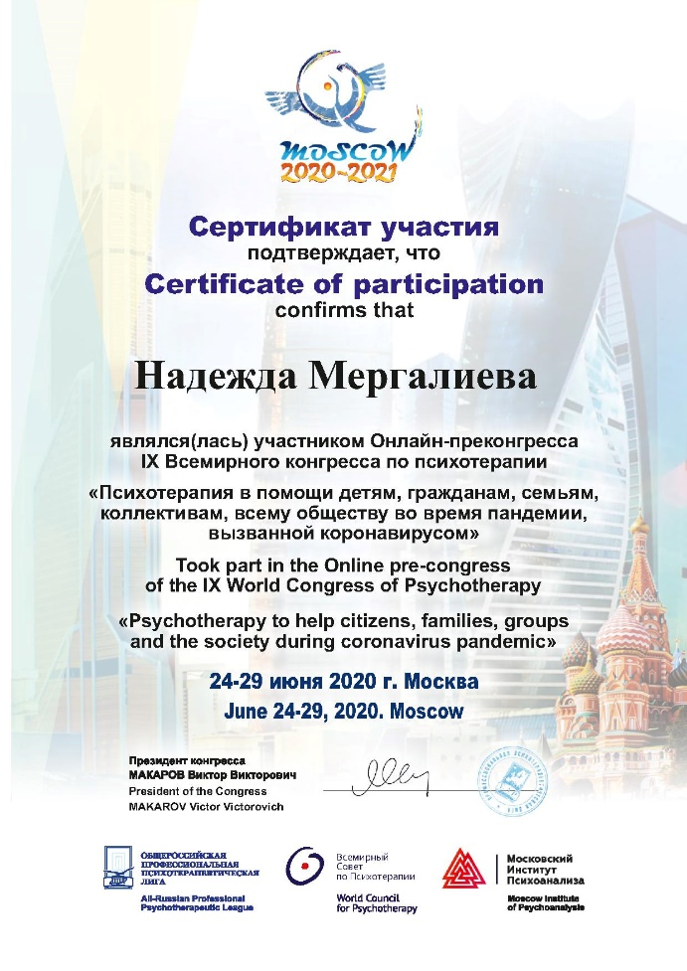
Профессиональный рост учителя
Мергалиева Н.Р. была участником Онлайн-преконгресса
IX Всемирного конгресса по психотерапии «Психотерапия в помощь
детям, гражданам, семьям, коллективам, всему обществу во время
пандемии, вызванной коронавирусом».

Slide 9
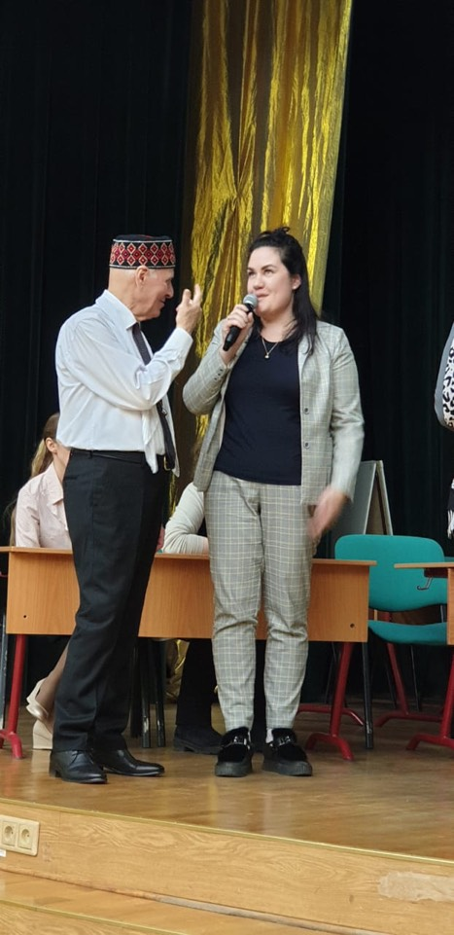
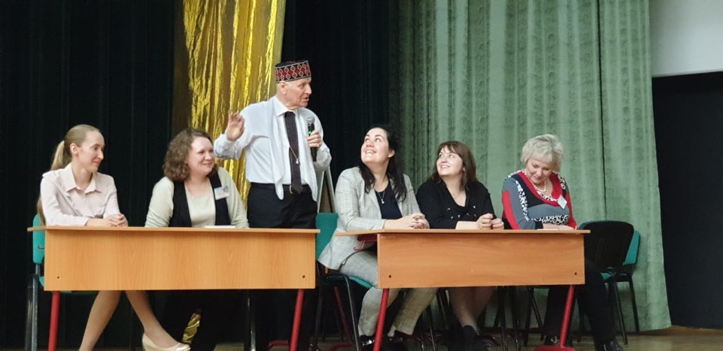
Профессиональный рост учителя
Иванова С.В. в рамках проекта
«Школы городов России – Партнеры Москвы»
«Взаимообучение городов» посетила двухдневный семинар
в г. Москва январе 2020 года.

Slide 10
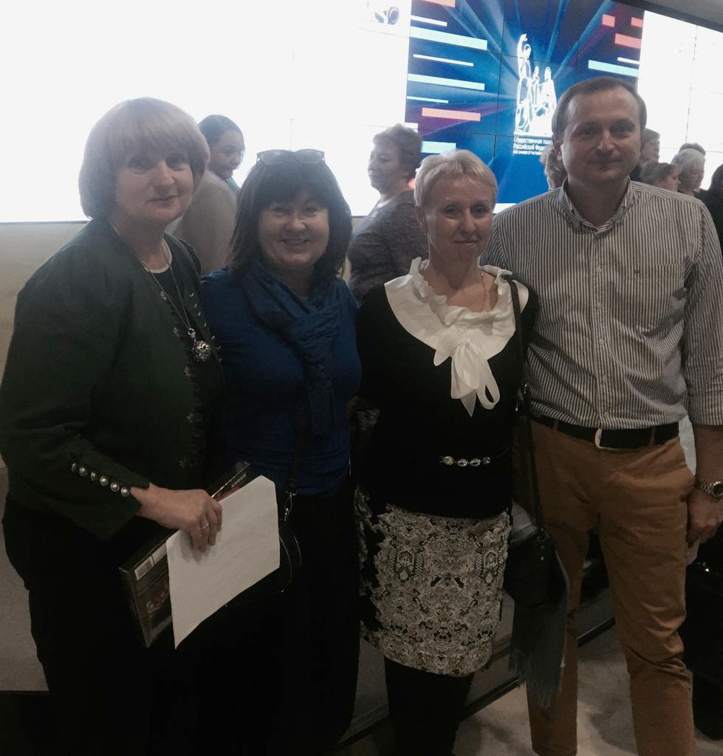
Профессиональный рост учителя
Мерзлякова И.А., Кудрявцева М.Н., Журина И.Г. приняли участие
в окружном семинаре по вопросам апробации примерной
программы воспитания (Центральный Федеральный округ, г. Москва).

Slide 11
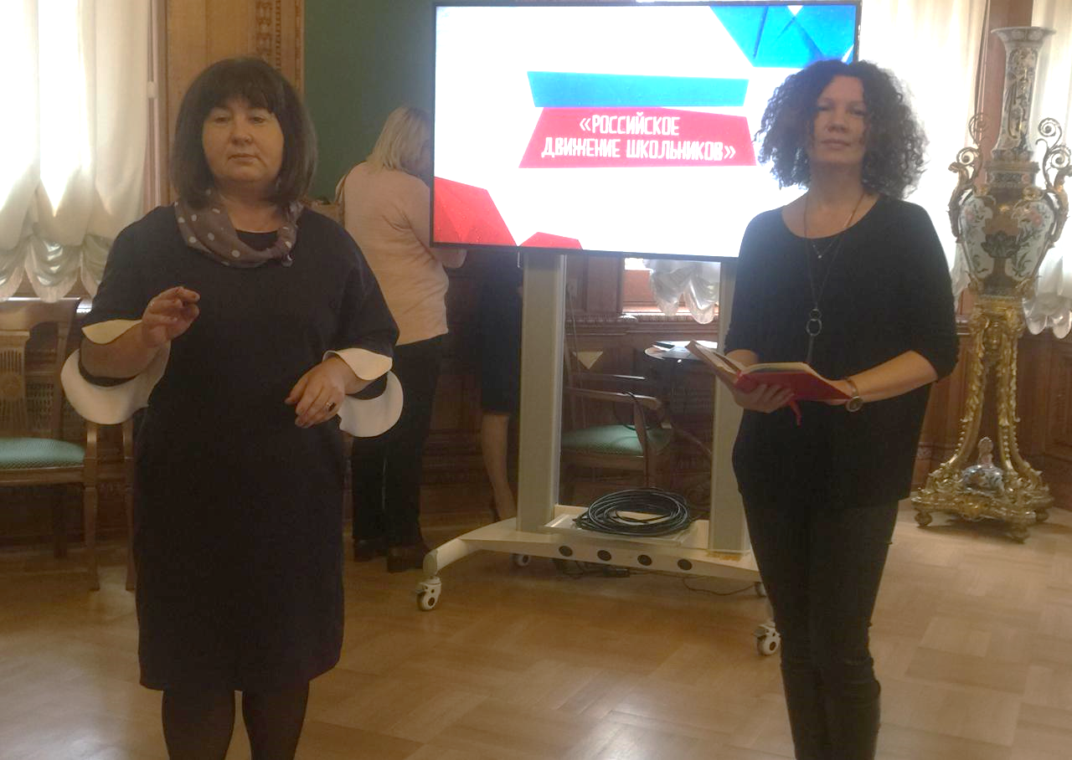
Профессиональный рост учителя
Мерзлякова И.А., Журина И.Г. приняли участие в семинаре по вопросу
«Детские общественные организации и школьное
самоуправление» в г. Санкт- Петербурге.

Slide 12
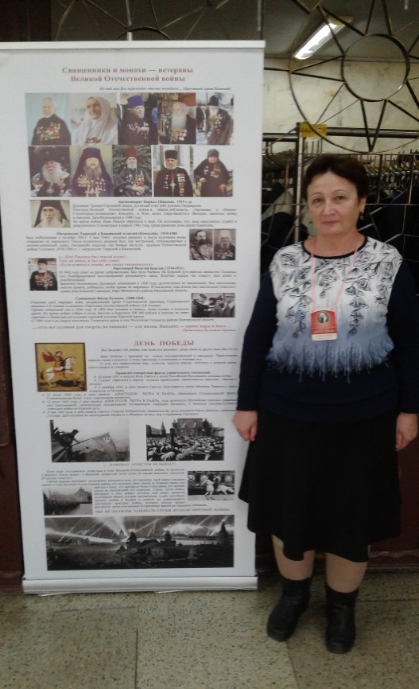
Профессиональный рост учителя
Мирошник Н.С. приняла участие в православной Свято-Тихоновской
межрегиональной конференции «Пастырь добрый»,
посвященной Святейшему Патриарху Тихону.

Slide 13
Педагогические советы
«Системно-деятельностный подход в обучении различных категорий учащихся как основа реализации ФГОС».
«Использование системно-деятельностного подхода во внеурочное время при работе с различными категориями учащихся».
«Системно-деятельностный подход – основа стандартов второго поколения: новые вызовы онлайн образования в российской школе.» (Практико-ориентированное обучение педагогов гимназии в связи с вынужденным переходом на дистанционное образование весной 2020 года)».

Slide 14
Педагогические советы
Класс | Предмет, тема урока | ФИО учителя
5В | История Систематизация и обобщение знаний по теме «Древний Египет» | Иванова Ольга Викторовна
4В | Музыка Систематизация и обобщение знаний по теме «Жизнь и творчество Ф. Шопена» | Карельская Мария Дмитриевна
2Г | Математика Совершенствование навыков по теме «Название компонентов и результата действия умножения». | Морошкина Марина Викторовна
5Д | Физическая культура «Совершенствование навыков обучения баскетболу» | Яковлева Елена Николаевна
7В | Английский язык Формирование навыков говорения по теме «Путешествия» | Крылова Диана Юрьевна
5А | Русский язык Систематизация и обобщение знаний по теме «Понятие микротема текста» | Бойко Юлия Яковлевна
7А | Информатика Систематизация и обобщение знаний по теме «Объем информации» | Харинова Галина Вячеславовна

Slide 15

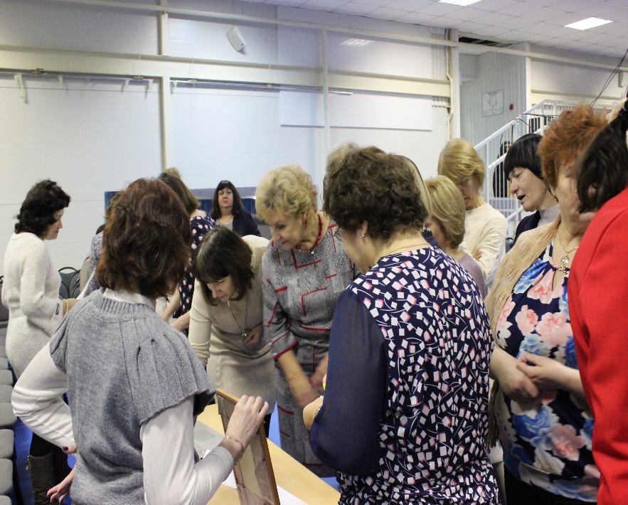
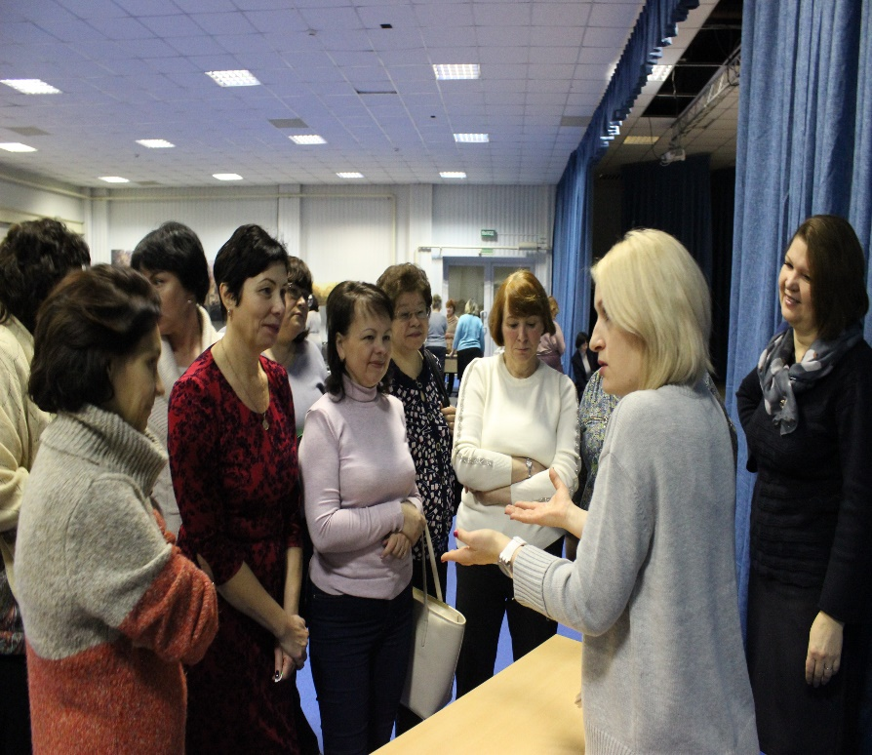
ПЕДАГОГИЧЕСКИЙ
СОВЕТ

Slide 16
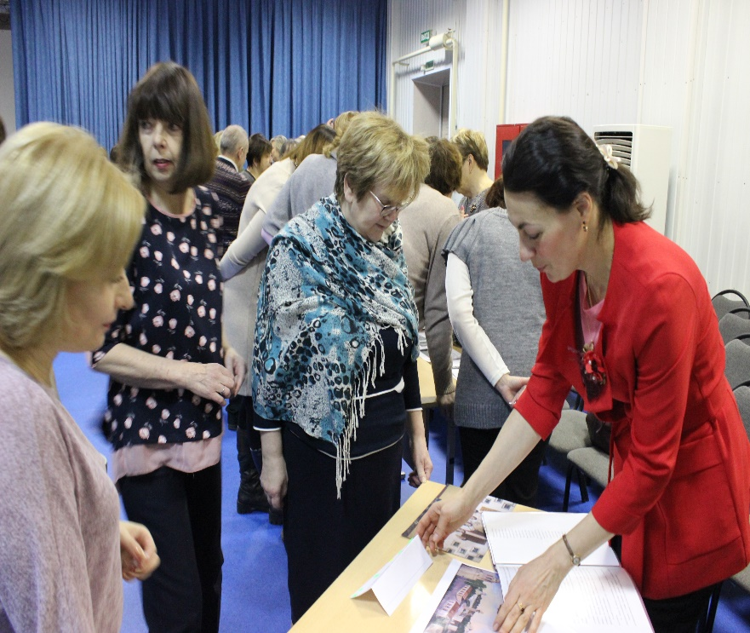
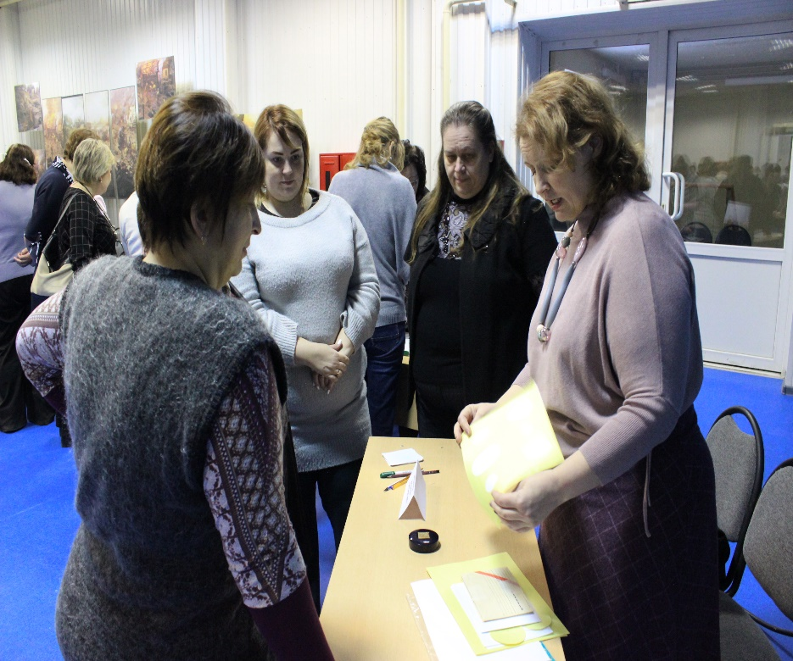
ПЕДАГОГИЧЕСКИЙ
СОВЕТ

Slide 17
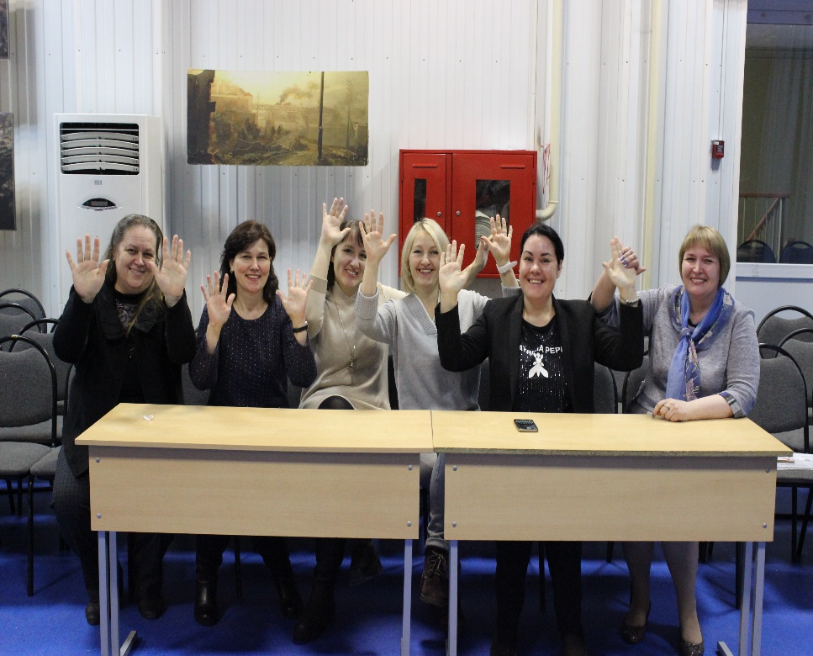
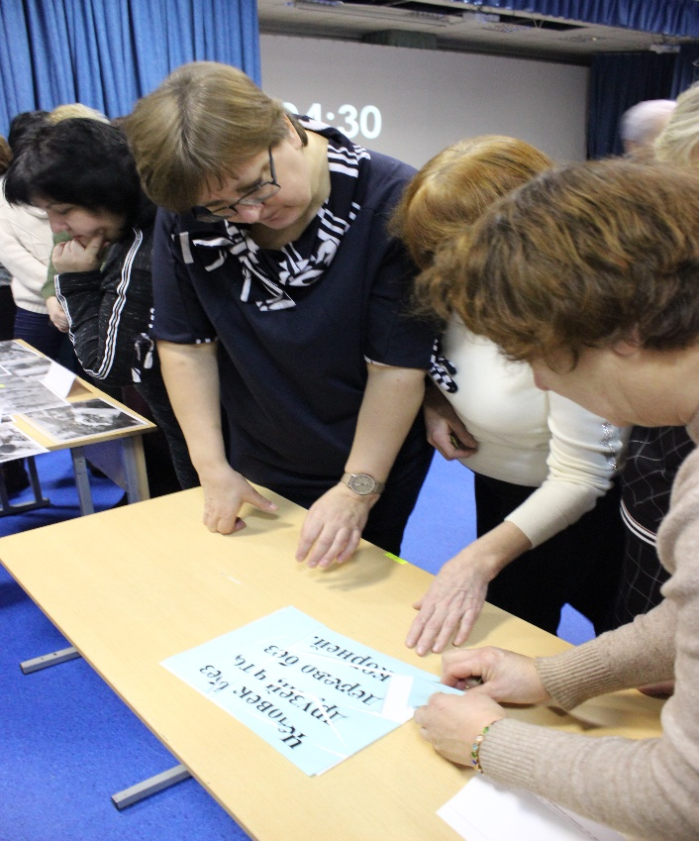
ПЕДАГОГИЧЕСКИЙ
СОВЕТ

Slide 18
Предъявление педагогами своего опыта работы
программа «Преемственность»
августовская городская педагогическая конференция (9 педагогов);
панорама педагогических технологий
(9 человек);
обучающие семинары для учителей города Твери;
федеральные вебинары и семинары совместно с издательством «Просвещение».

Slide 19
Программа «Преемственность»
Скворцова Людмила Дмитриевна - ОРКСЭ
Комарова Елена Анатольевна – русский язык
Федик Светлана Игоревна – математика
Шаханова Татьяна Геннадьевна – окружающий мир
Тимонова Жанна Владимировна – русский язык
Якуба Светлана Юрьевна - математика
Мартьянова Наталья Анатольевна – русский язык
Бардина Ольга Александровна - литература

Slide 20
Школа молодого специалиста
№п/п | Класс | Предмет, тема | ФИО учителя
1 | 7В | Формирование лексических навыков по теме «Проблемы экологии» Английский язык | Ёлкина К.И.
2 | 3 класс | «Приемы сложения и вычитания» Математика | Кривцова О.В.
3 | 10Б | «Насекомые - вредители культурных растений и переносчики заболеваний человека» Биология | Голубева С.В.
4 | 5Е | «Признаки Параллелограмма». Математика | Лебедева Н.И.

Slide 21
Предъявление педагогами своего опыта работы
В течение года на базе гимназии работали два постоянно действующих семинара:
«Современный урок русского языка и литературы в аспекте реализации задач ФГОС ООО» (русский язык и литература) .
«Эффективные методики подготовки к выпускным экзаменам и критерии оценивания развернутых ответов ОГЭ, ЕГЭ» (английский язык).

Slide 22
Предъявление педагогами своего опыта работы
Педагоги гимназии предъявляли опыт работы в рамках работы муниципальной опорной площадки:
Иванова С.В., Головкова Н.Б., Яковлева Е.Н.– октябрь
Елкина К.И., Мишин А.В. – ноябрь
Березина М.Н., Тесникова Е.А., Потапенко М.С.– декабрь
Артемьева Е.И., Михайловская Ю.В., Аксенова С.И., Василевская Н.М., Бардина О.А.– февраль

Slide 23
В рамках проведения декады открытых уроков «Педагог-педагогу» для учителей города провели уроки :
Быкова М.К. по теме «Использование свойств действий при вычислении».
Иванова С.В. по теме «Кислоты».
Иванова О.В. по теме «Древний Египет»
Шаханова Т.Г. по теме «Москва-преемница Владимира».

Slide 24
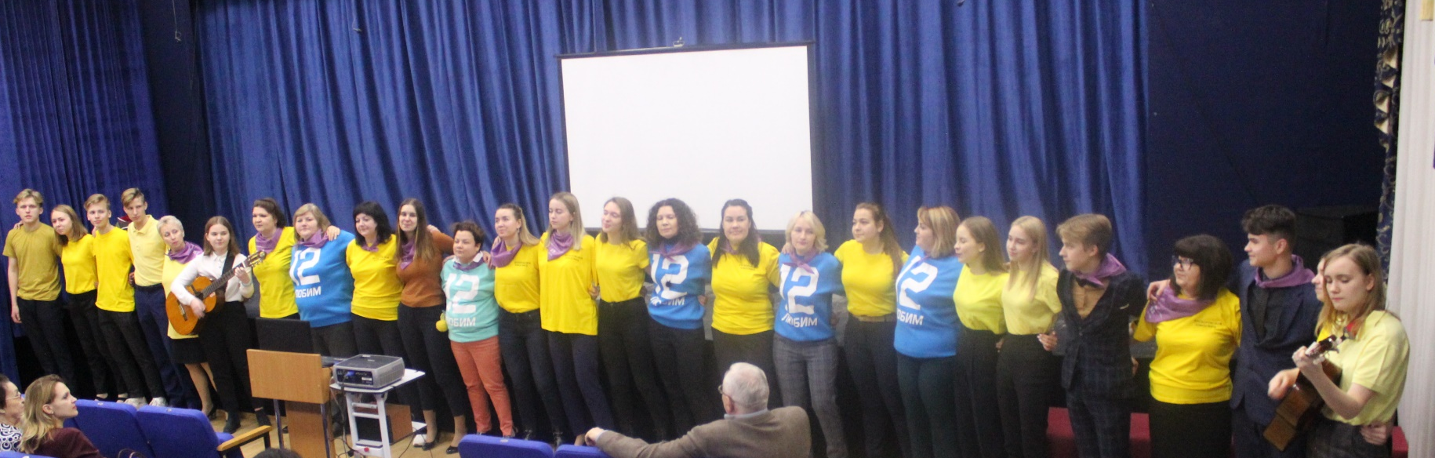
Предъявление педагогами своего опыта работы
Кафедра воспитания делилась опытом работы на семинаре для
общественной палаты города по теме «Школа лидерства»

Slide 25
Предъявление педагогами своего опыта работы
Гимназия является межрегиональным Центром повышения квалификации различных категорий слушателей:
Английский, немецкий языки;
Математика, физика, информатика;
Начальные классы;
Технология;
География;
Библиотекари;
Заместители директора по воспитательной работе.

Slide 26
Предъявление педагогами своего опыта работы
Головкова Н.Б., Харинова Г.В., Данель К.В., Яковлева Е.Н., Мартьянова
Н.А., Андреева Г.Н. провели четыре региональных обучающих семинара
по теме «Организация дистанционного образования обучающихся с
ограниченными возможностями здоровья в образовательных
организациях».
Харинова Г.В. провела мастер-класс для учителей региона по теме
«Организация дистанционного образования обучающихся с
ограниченными возможностями здоровья в образовательных
организациях».

Slide 27
Предъявление педагогами своего опыта работы
Мартьянова Н.А., Василевская Н.М., Курнаева Т.Г., Комарова Е.А.,
Шаханова Т.Г., Федик С.И., Тимонова Ж.В., Беренштейн И.Г.,
Шмитова Т.Г. , Яковлева Е.Н. провели региональные обучающие
семинары по теме «Теоретические и методические аспекты
преподавания курса ОРКСЭ и предметной области ОДНКНР
в условиях реализации ФГОС ».

Slide 28
Предъявление педагогами своего опыта работы
Толмачева Е.В. на региональном семинаре ЦОКО предъявила опыт
работы по формированию функциональной грамотности
девятиклассников в процессе подготовки к ОГЭ по обществознанию.
Яковлева Е.Н. проводила мастер-класс в г. Спирово в рамках
повышения квалификации учителей физической культуры от ТОИУУ.

Slide 29
Предъявление педагогами своего опыта работы
Мерзлякова И.А. делилась опытом работы на региональном
семинаре по теме «Поколение Z: нравственные ориентиры»

Slide 30
Предъявление педагогами своего опыта работы
Березина М.Н. выступала на IV съезде Тверской региональной
общественной организации «Ассоциация учителей и
преподавателей математике Тверской области» по теме
«Итоги ОГЭ по математике в Тверском регионе».
Потапенко М.С. выступала на курсах повышения квалификации
руководителей Г(Р)МО учителей математики по теме
«Инструментально-методическое сопровождение ОГЭ
по математике».

Slide 31
Предъявление педагогами своего опыта работы
В течение учебного года Мишин А.В. систематически представлял свой опыт на федеральном уровне, проводя всероссийские вебинары и авторские семинары для учителей Омска, Москвы, Якутии, Дальнего Востока, Забайкалья и очные семинары в Калининграде, Москве, Санкт-Петербурге, Казани, Махачкале, Дербенте, Нальчике, Грозном, Долгопрудном, Краснодаре, Горячем Ключе, Севастополе, Ялте.

Slide 32
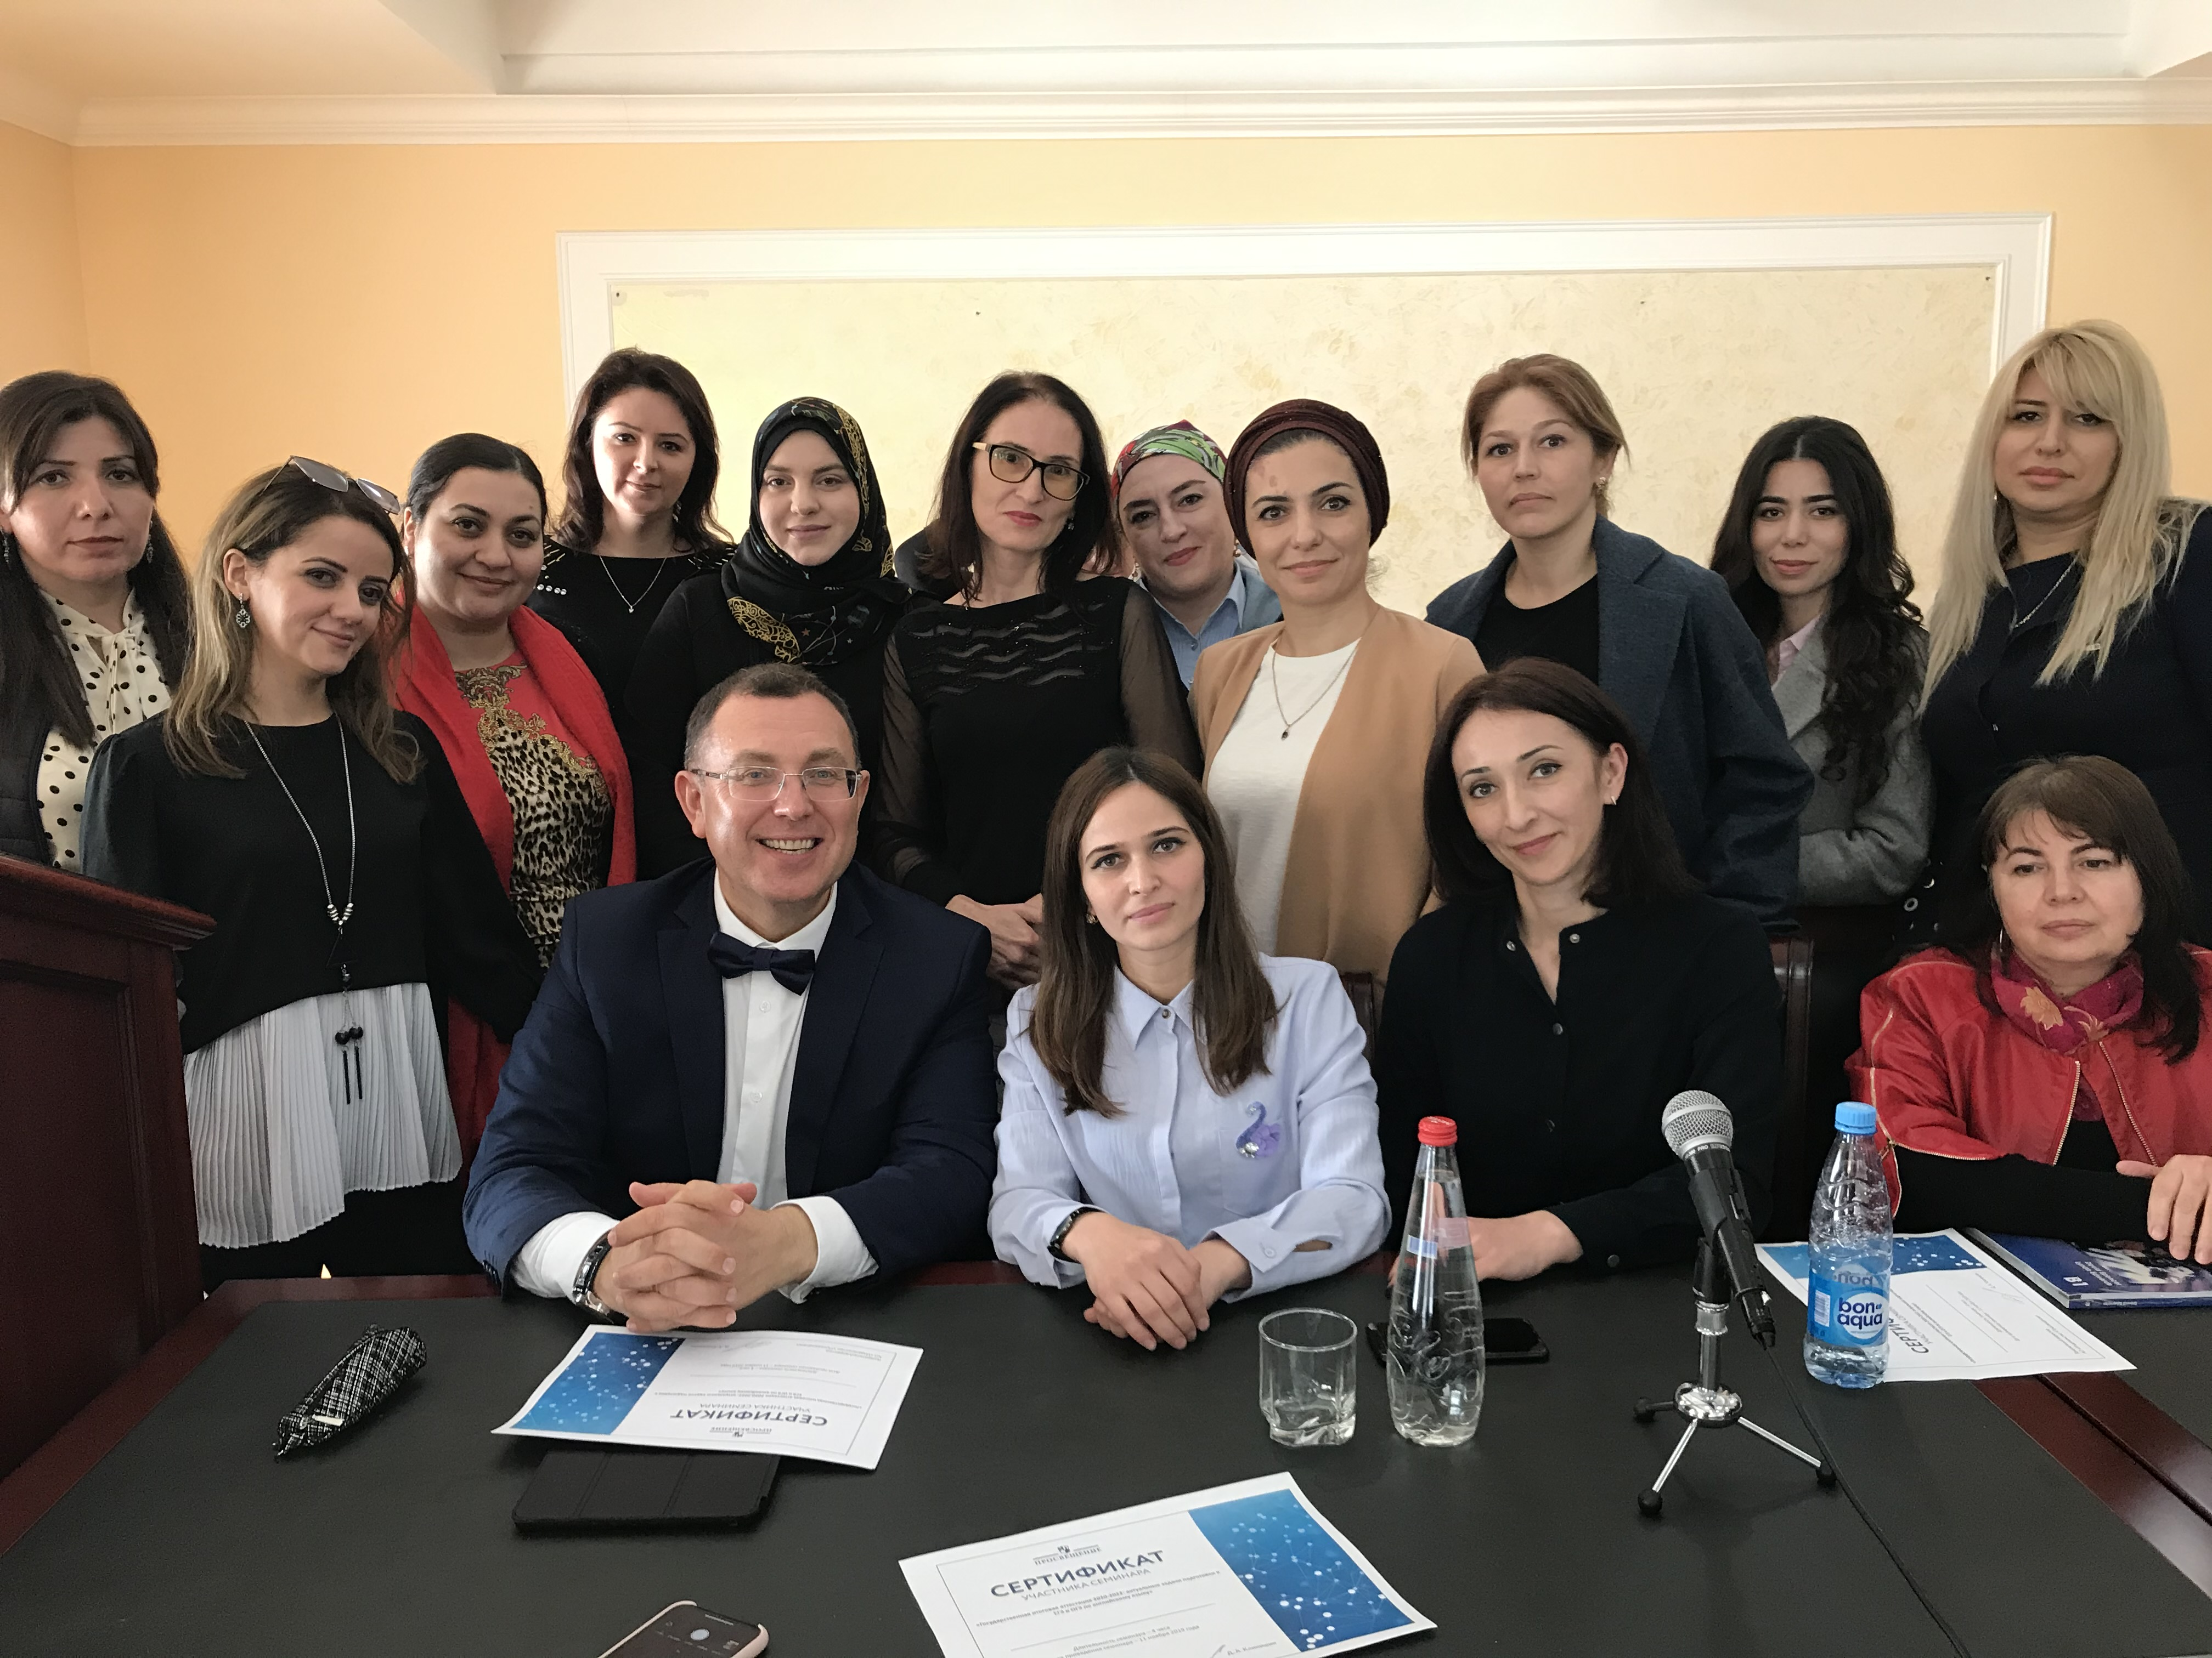
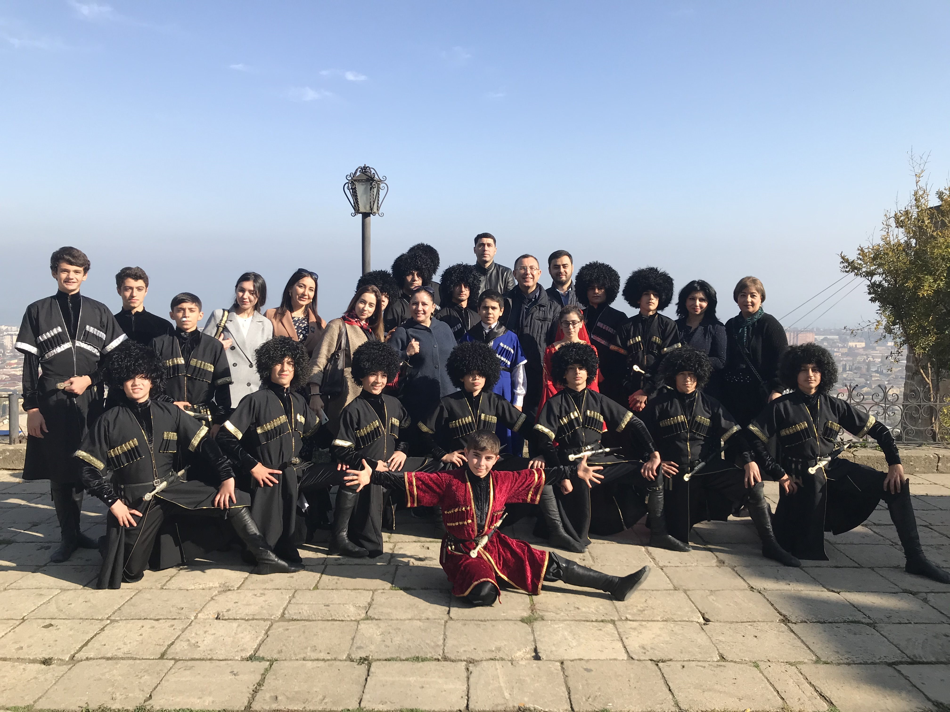
Предъявление педагогами своего опыта работы

Slide 33
Предъявление педагогами своего опыта работы
В рамках Дней «Московский государственный университет
- учителю школы» Андрей Валентинович провел авторский
лекторий по подготовке к ЕГЭ, представляя свои новые
книги учителям России.
В рамках сотрудничества с МГУ и МГИМО Мишиным А.В. были
проведены серии курсов ПК для учителей РФ.
В сентябре и октябре в Москве Мишин А.В. провел
семичасовые мастер-классы для учителей России
по актуальным вопросам обучения английскому языку
в старшей школе.

Slide 34
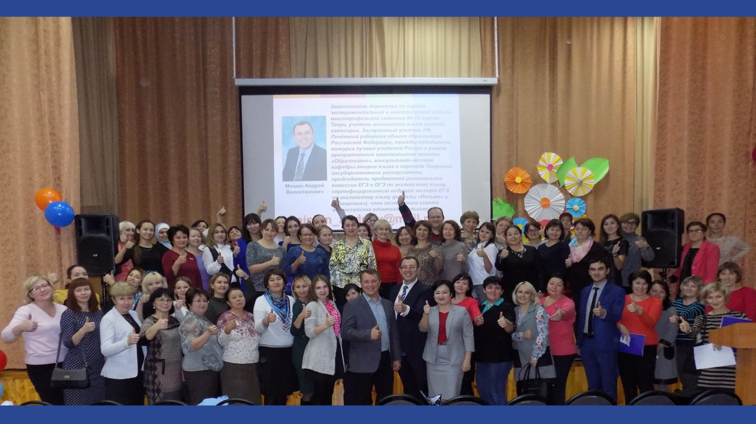
Предъявление педагогами своего опыта работы

Slide 35
Предъявление педагогами своего опыта работы
Ёлкина К.И. провела серию всероссийских вебинаров для
издательства «Просвещение» по подготовке к ОГЭ и ЕГЭ.

Slide 36
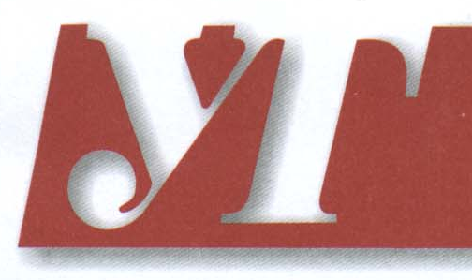
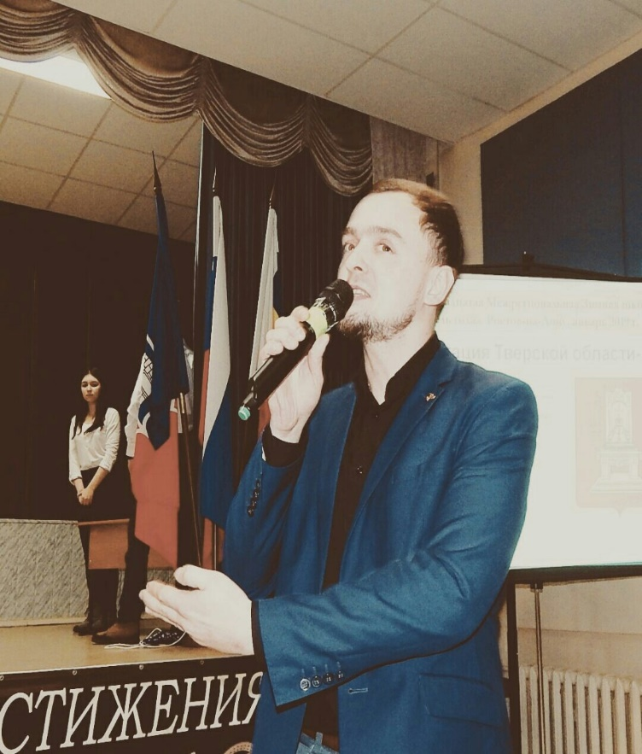
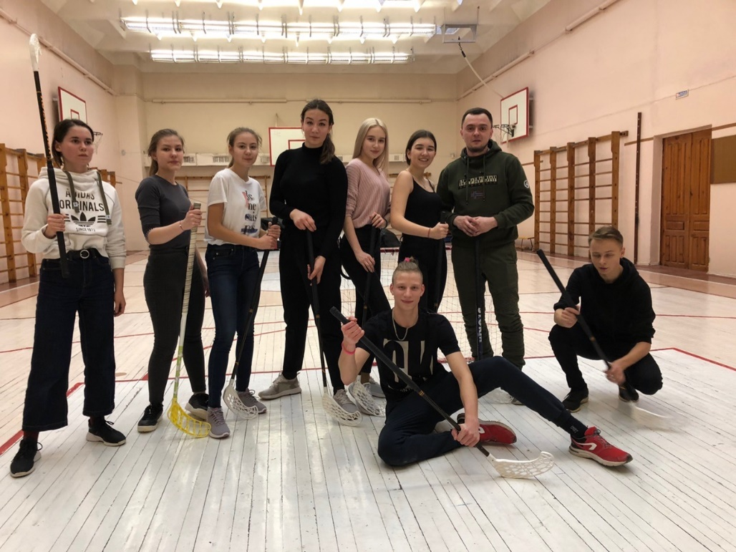
Межрегиональный клуб
«Учитель года»
Иванов В.И. провел мастер-классы, открытые уроки,
принимая участие в работе Межрегионального клуба
«Учитель года» в Екатеринбурге.

Slide 37
Публикации в ведущих федеральных научно-методических журналах, размещение информации на сайтах ведущих издательств, размещение видеоуроков по ФГОС:
Воробьева И.А., Вахалина Т.В., Березина М.Н. разместили методические разработки в интернет-издании ЗАВУЧ. ИНФО.
Федик С.И. опубликовала материал на сайте РОСКОНКУРС.РФ
Березина М.Н., Кудрявцева М.Н., Потапенко М.С. опубликовали материалы на сайте СМИ «Российский учебник»
Потапенко М.С. опубликовала методическую разработку в сборнике ТвГУ по материалам конференции «Перспективы развития математического образования в Твери и Тверской области».

Slide 38
Публикации в ведущих федеральных научно-методических журналах, размещение информации на сайтах ведущих издательств, размещение видеоуроков по ФГОС:
Мишин А.В., Ёлкина К. И. издали свои статьи в методическом приложении к журналу «Просвещение: Иностранные языки».
Морошкина М.В., Буневич В.Р. опубликовали уроки на сайте ИНФОУРОК.
Березина М.Н. опубликовала на сайте Всероссийского информационного портала «Лидер» , на сайте «Завуч Инфо» методические разработки уроков.

Slide 39
Дистанционное обучение
«Системно-деятельностный подход – основа стандартов второго поколения: новые вызовы онлайн образования в российской школе.» (Практико-ориентированное обучение педагогов гимназии в связи с вынужденным переходом на дистанционное образование весной 2020 года)».
ЯКласс yaklass.ru Учи.ру https://uchi.ru/ СДО «Российская электронная школа» https://Фоксфорд https://foxford.ru/ Платформа новой школы https://newschresh.edu.ru ool.pcbl.ru/ Zoom https://zoom.us/ru-ru/meetings.html
Яндекс.Учебник https://education.yandex.ru/home/

Slide 40
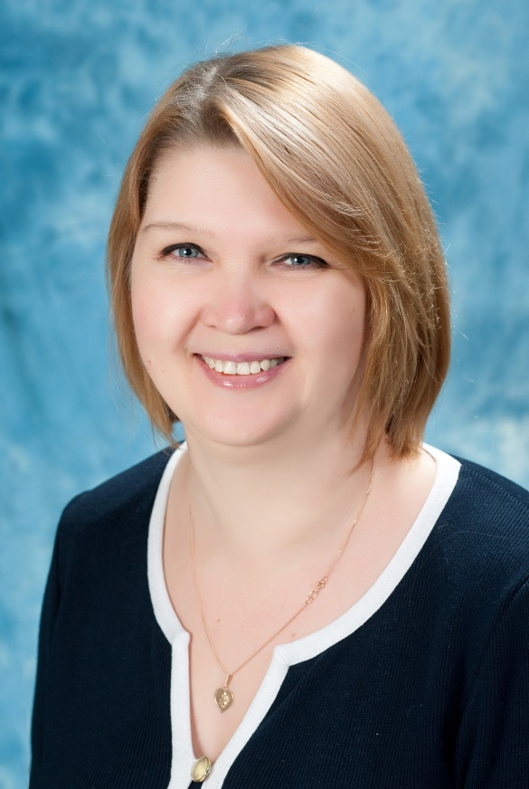
Дистанционное обучение
Мартьянова Н.А. представила опыт гимназии на вебинаре по теме
«Школьное образование в условиях пандемии: возможности цифровых
технологий».

Slide 41
Дистанционное обучение
Мартьянова Н.А. представила опыт гимназии на вебинаре по теме
«Опыт работы внедрения дистанционного обучения в ассоциированных
школах ЮНЕСКО в Российской Федерации».
Василевская Н.М., Иванов В.И., Иванова С.В., Сидоренко И.В.,
Никитина И.П., Кудрявцева М.Н., Михайлова Е.Ю., Михайловская Ю.В.,
Пискарева В.С., Тимонова Ж.В., Рябова Е.В., Яковлева Е.Н.
представили свои разработки.

Slide 42


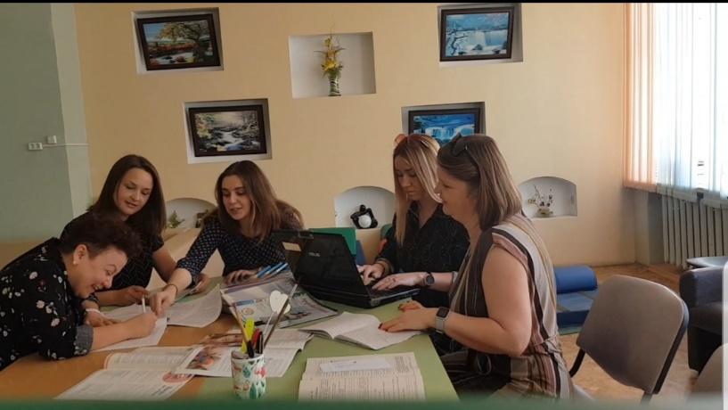

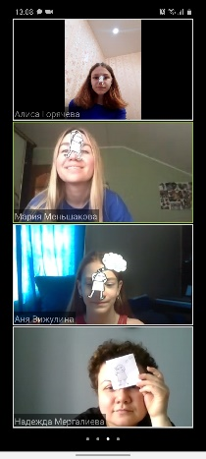
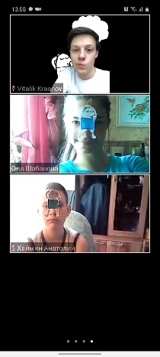
Летняя досуговая онлайн кампания «Лето_Тверь»
Две образовательно-интерактивные площадки:
#Лингво_Тверь (англ. язык) и #Театр_Тверь
За 2 смены на площадках работали 19 педагогов,
участвовали 103 учащихся
Работа проходила на таких онлайн площадках, как Вконтакте, Zoom, СДО

Slide 43
Дистанционное обучение
Иванов В.И., Иванова С.В., Потапенко М.С.,
Тесникова Е.А., Коряков А.В.
в рамках кампании проводили тьютерские сессии
(мастер-классы учителей)
Мишин А.В., Елкина К.И., Исаева А.И., Лобанова А.К.,
Жиганов В.В., Круглая Е.А., Буневич В.Р., Крылова Д.Ю. работали
тьюторами на площадке #Лингво_Тверь
Коряков А,В., Морозов А.С. работали тьюторами и
организаторами на площадке #Театр_Тверь

Slide 44

Дистанционное обучение
Мартьянова Н.А., Меньшакова М.В., Мергалиева Н.Р., Максимова А.С.,
Яковлева Е.Н. входили в состав event-дирекции Молодежного
онлайн-форума Тверской области «Молодежь Верхневолжья» ,
разрабатывали каждодневную тематику общих мероприятий и
обеспечивали методическое сопровождение .

Slide 45
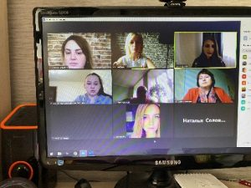
Дистанционное обучение
Елкина К.И. опубликовала статью в электронном журнале
"Просвещение. Иностранные языки".
«Опыт работы ассоциации учителей английского языка Тверской
области на дистанционном обучении».

Slide 46
Результаты методического сопровождения профессионального роста педагога
В 2019 году гимназия стала опытно-экспериментальной площадкой Института стратегии развития образования РАО РФ по апробации примерной программы воспитания «Разработка научно-методических основ развития воспитательного компонента ФГОС ООО и механизмов его реализации».

Slide 47
Результаты методического сопровождения профессионального роста педагога
В 2019-2020 учебном году гимназия продолжила являться базовой федеральной площадкой издательства «ПРОСВЕЩЕНИЕ». Мишин А.В. и Ёлкина К.И. являются федеральными авторами новой серии УМК по английскому языку TEAM UP для 2-11 классов. Мишин А.В. возглавляет британско-российский коллектив данного УМК. Кривцова О.В., Буневич В.Р., Елкина К.И. участвовали в апробацию данного УМК.

Slide 48

Результаты методического сопровождения профессионального роста педагога

Slide 49
Всероссийский конкурс
Победитель ПНПО

Slide 50
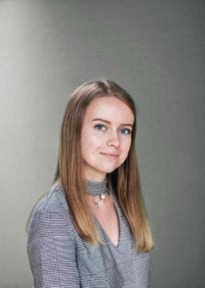
Международные, всероссийские конкурсы
Победитель 2 степени в международном конкурсе «Лучшая методическая разработка педагогов средней школы»
Второе место во Всероссийском профессиональном конкурсе (с международным участием) в номинации «Лучшая презентация к уроку в средней и старшей школе».

Slide 51
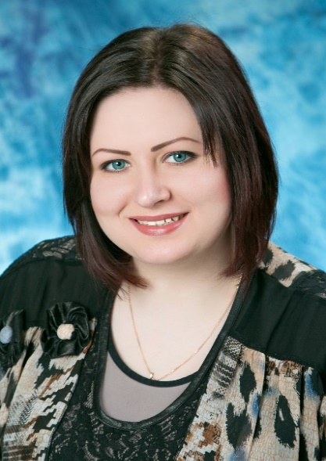
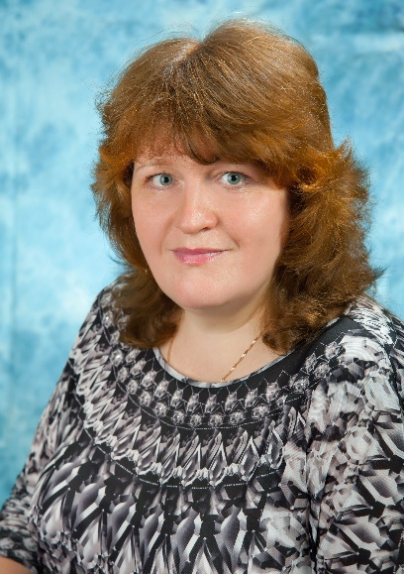
Всероссийские конкурсы
I место во Всероссийском конкурсе «Грани педагогики».
Победитель IX Всероссийского
педагогического конкурса
«Мастерская педагога»

Slide 52

Региональные конкурсы
Конкурс «Новые идеи -2020» заняла 2 место в номинации «Лучшая разработка урока».

Slide 53
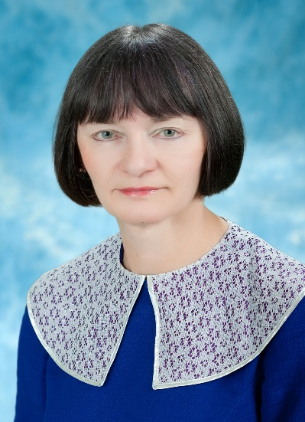
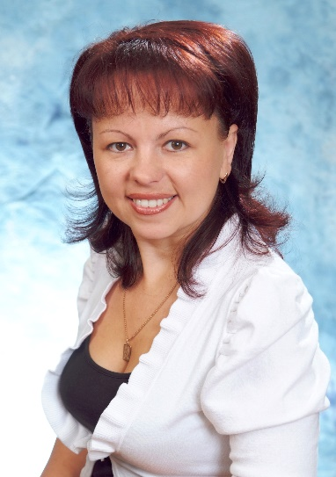
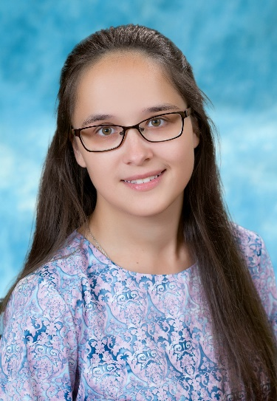
Муниципальные конкурсы
Конкурс «Мой лучший урок».
Конкурс методических разработок «Я помню! Я горжусь!».
Конкурс
методических разработок «Я помню! Я горжусь!».

Slide 54
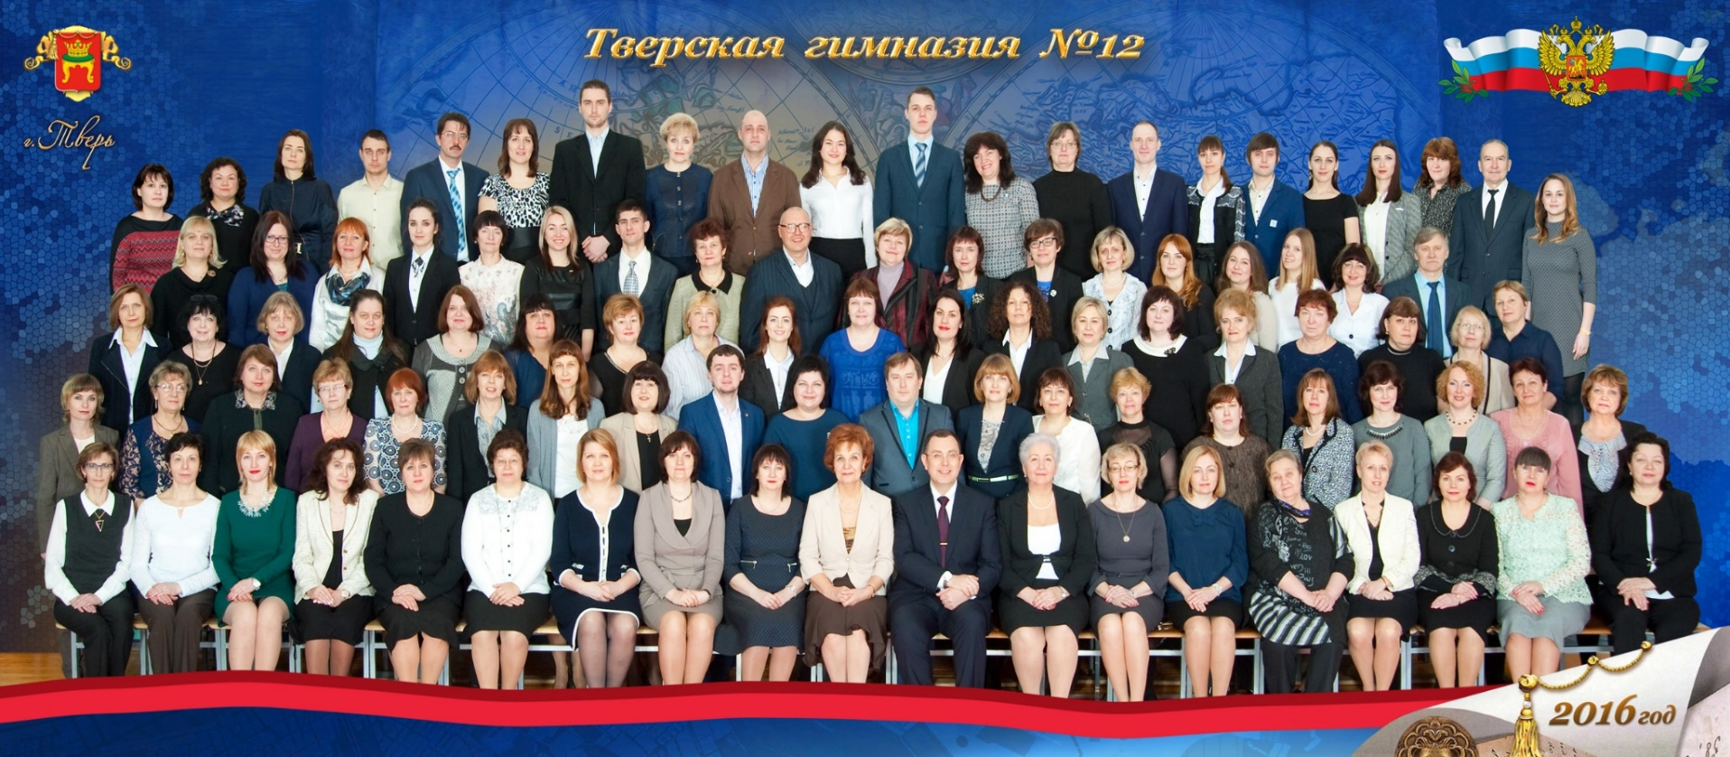
Salus infanta suprema lex
Благо ребенка – высший закон
«Успех каждого рождает один общий успех»

